Slide 1
Thema: Schiffe Versenken
Design und Mockup
Team Easy
- Daniel Ahlers
- Michael Brand
- Daniel Stratmann
- Marius Wybrands

Slide 2
Gliederung
Technische Umsetzung des Designs
Inhalt des Projektes
Stand zum 07.05.2012

Slide 3
Technische Umsetzung des Designs
Seite(n) in HTML5
Design über CSS- Stylesheets
Spielfeld mit Canvas/ JavaScript
Optional: Spielesounds mit HTML5

Slide 4
Inhalt des Projektes
Startseite
News
Highscores (noch nicht sicher)
Spieleanleitung
Das Team
Das Spiel selbst :-)

Slide 5
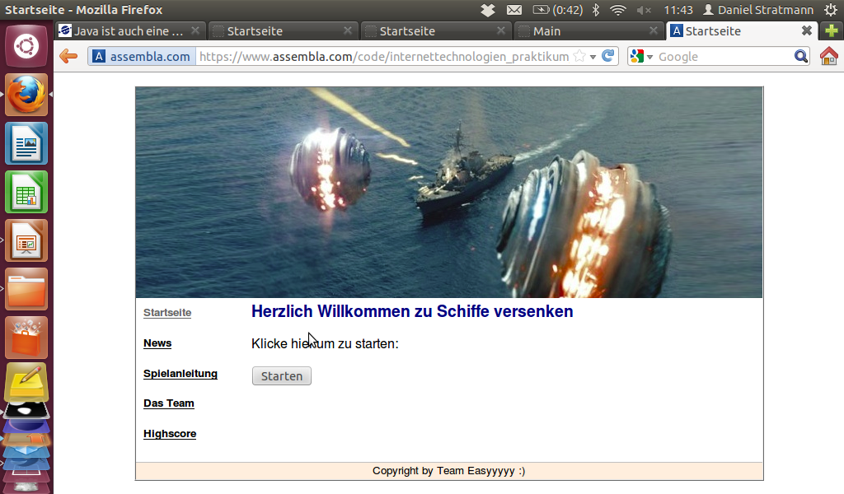
Bisheriger Stand (07.05.2012)-1

Slide 6
Bisheriger Stand (07.05.2012)-2
Alle Seiten sind mit Inhalt gefüllt
Die Spieleanleitung muss noch angepasst werden
Das Spielfeld ist bisher als Tabelle realisiert, muss noch in Canvas überführt werden

